Slide 1


NHIỆT LIỆT CHÀO MỪNG
CÁC THẦY CÔ GIÁO VỀ DỰ HỘI THI
GIÁO VIÊN GIỎI THÀNH PHỐ CẤP THPT
NĂM HỌC 2024 - 2025
Giáo viên: Nguyễn Cao Qúy
Trường: THPT Nguyễn Huệ

Slide 2

HỘI THI GIÁO VIÊN DẠY GIỎI THÀNH PHỐ CẤP THPT
NĂM HỌC 2024 - 2025
BÁO CÁO BIỆN PHÁP NÂNG CAO CHẤT LƯỢNG GIÁO DỤC
SỬ DỤNG PHƯƠNG PHÁP ĐẶT VÀ GIẢI QUYẾT VẤN ĐỀ
TRONG ÔN THI TỐT NGHIỆP TRUNG HỌC PHỔ THÔNG PHẦN TRẮC NGHIỆM NHIỀU PHƯƠNG ÁN LỰA CHỌN
Tác giả: Nguyễn Cao Quý
Giáo viên trường: THPT Nguyễn Huệ
Tổ: Khoa học Xã hội

Slide 3
CẤU TRÚC BÁO CÁO
III. KẾT LUẬN
II. NỘI DUNG
I. MỞ ĐẦU

Slide 4
I. MỞ ĐẦU
1. Tính cấp thiết
Nước ta đang tiến hành đổi mới căn bản và toàn diện giáo dục, từ mục tiêu đến nội dung, phương pháp, hình thức tổ chức dạy học nhằm phát triển phẩm chất và năng lực người học.
Ở nhà trường phổ thông, môn Địa Lí là môn khoa học ứng dụng, đồng thời qua nhiều năm môn Địa Lí là một trong những môn học được nhiều học sinh lựa chọn là môn thi tốt nghiệp THPT. Vì vậy, người dạy cần đổi mới PPDH theo hướng phát huy tính tích cực, chủ động, sáng tạo, phù hợp với đặc điểm tâm sinh lí và đặc thù môn học, bồi dưỡng phương pháp tự học, rèn luyện kỹ năng vận dụng kiến thức vào thực tiễn, tạo hứng thú học tập cho học sinh.

Slide 5
I. MỞ ĐẦU
1. Tính cấp thiết
Nội dung trong đề thi tham khảo của Bộ Giáo dục và đào tạo có nhiều nét đổi mới, phù hợp với định hướng đổi mới căn bản giáo dục Việt Nam theo hướng phát triển năng lực của người học nhằm đáp ứng những đòi hỏi của xã hội hiện đại. Do giới hạn về thời gian nên trong báo cáo này, tôi xin phép được trình bày việc “Sử dụng phương pháp đặt và giải quyết vấn đề trong ôn thi tốt nghiệp THPT phần trắc nghiệm nhiều phương án lựa chọn”

Slide 6

I. MỞ ĐẦU
2. Mục tiêu nghiên cứu.
Thiết kế, xây dựng và sử dụng phương pháp đặt và giải quyết vấn đề trong “Ôn thi tốt nghiệp THPT phần trắc nghiệm nhiều phương án lựa chọn” nhằm phát huy tính tích cực của học sinh nâng cao hiệu quả dạy học Địa Lí 12.
3. Đối tượng nghiên cứu.
Học sinh khối 12 bậc THPT.

Slide 7
PHẦN II. NỘI DUNG
1. Cơ sở lí luận
Giải quyết vấn đề là một phương pháp có vai trò vô cùng quan trọng trong việc phát triển tư duy của con người. Mục đích của phương pháp đặt và giải quyết vấn đề đó là giúp rèn luyện năng lực của bản thân và đưa ra những giải pháp nhanh.

Slide 8
PHẦN II. NỘI DUNG
1. Cơ sở lí luận
Thực tế giảng dạy môn Địa Lí ở trường THPT cho thấy việc sử dụng các phương pháp dạy học truyền thống làm cho học sinh có cách nhìn tiêu cực về môn học này và nhiều học sinh ngày càng thiếu hứng thú trong học tập. Để tránh hiện tượng nhàm chán cho học sinh, việc mạnh dạn sử dụng phương pháp đặt và giải quyết vấn đề là rất cần thiết, đặc biệt trong ôn thi tốt nghiệp THPT.

Slide 9
PHẦN II. NỘI DUNG
2. Thực trạng công tác dạy học.
2.1. Về phía học tập của HS
Trong quá trình dạy học và ôn thi tốt nghiệp THPT, tôi nhận thấy những vấn đề sau:
+ HS khó khăn trong việc trả lời các câu hỏi trắc nghiệm nhiều phương án lựa chọn ở các câu hỏi vận dụng và vận dụng cao.
+ Có một vài học sinh chăm học, chú ý vào bài nhưng lại thường trả lời sai ở những câu hỏi khó.

Slide 10
PHẦN II. NỘI DUNG
2. Thực trạng công tác dạy học.
2.1. Về việc giảng dạy của giáo viên
- Việc sử dụng các phương pháp dạy học truyền thống đọc chép dẫn đến nhiều HS tỏ ra mỏi mệt, không mấy hứng thú khiến không khí lớp học trầm lắng, kết quả học tập không cao.
- Bản thân tôi sau khi tham khảo các tài liệu liên quan tới vấn đề đổi mới giáo dục theo chương trình giáo dục 2018. Tôi đã vận dụng phương pháp đặt và giải quyết vấn đề vào ôn tập một cách sáng tạo, sinh động, hấp dẫn giúp HS nắm bắt tốt hơn phần kiến thức cũng như thấy hứng thú hơn với bài học, môn học.

Slide 11
PHẦN II. NỘI DUNG
3. Các biện pháp nâng cao chất lượng giảng dạy
Để chuẩn bị cho ôn thi, tôi tập hợp các đề thi của những năm học trước, sau đó chuyển giao cho học sinh. Yêu cầu học sinh xác định vấn đề, giải quyết các vấn đề dưới sự định hướng của giáo viên.

Slide 12
PHẦN II. NỘI DUNG
3. Các biện pháp nâng cao chất lượng giảng dạy
3.1. Giải pháp 1: GV giao nhiệm vụ cho học sinh xác định các vấn đề đặt ra trong đề thi. (Phát hiện vấn đề)
3.2. Giải pháp 2: GV tổ chức, theo dõi và hỗ trợ các học sinh xác định đúng vấn đề cần giải quyết và chia sẻ kinh nghiệm giải quyết vấn đề. (Nội dung giải quyết vấn đề).
3.3. Giải pháp 3: GV tổ chức cho HS giải quyết các vấn đề đặt ra trong bài học. (Giải quyết vấn đề).
3.4. Giải pháp 4: GV nhận xét, đánh giá, kết luận chung.

Slide 13
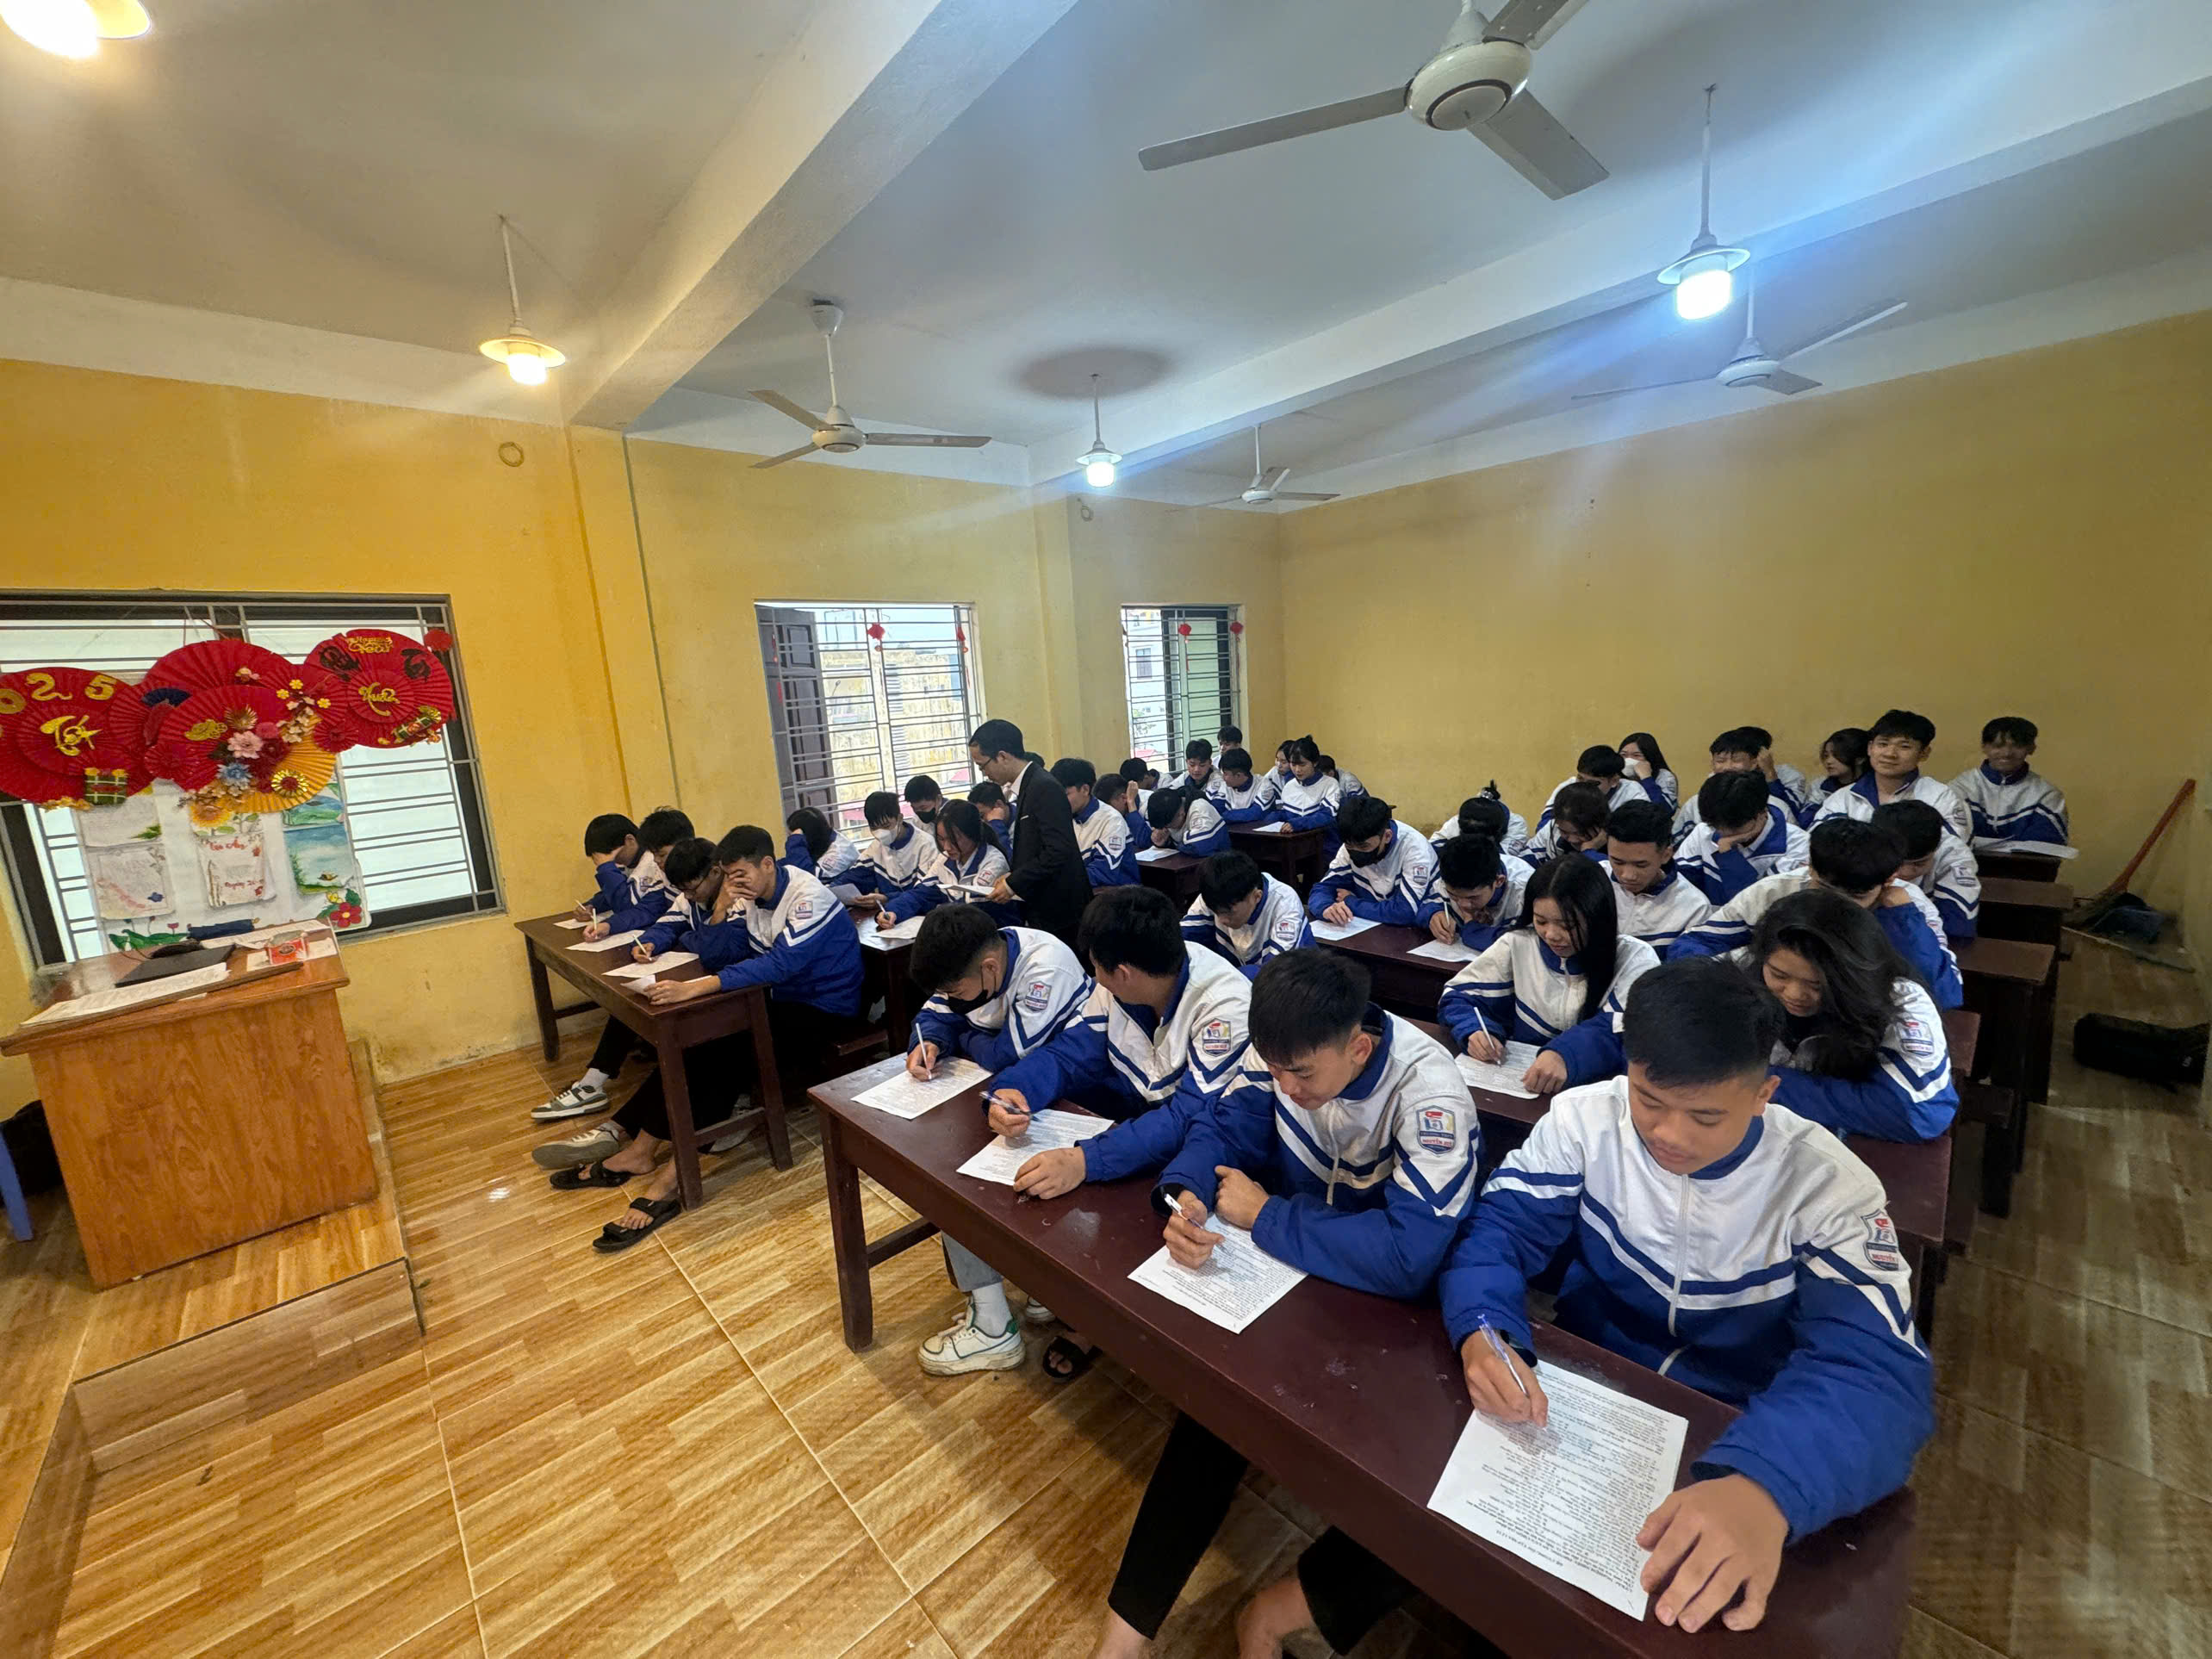

Slide 14
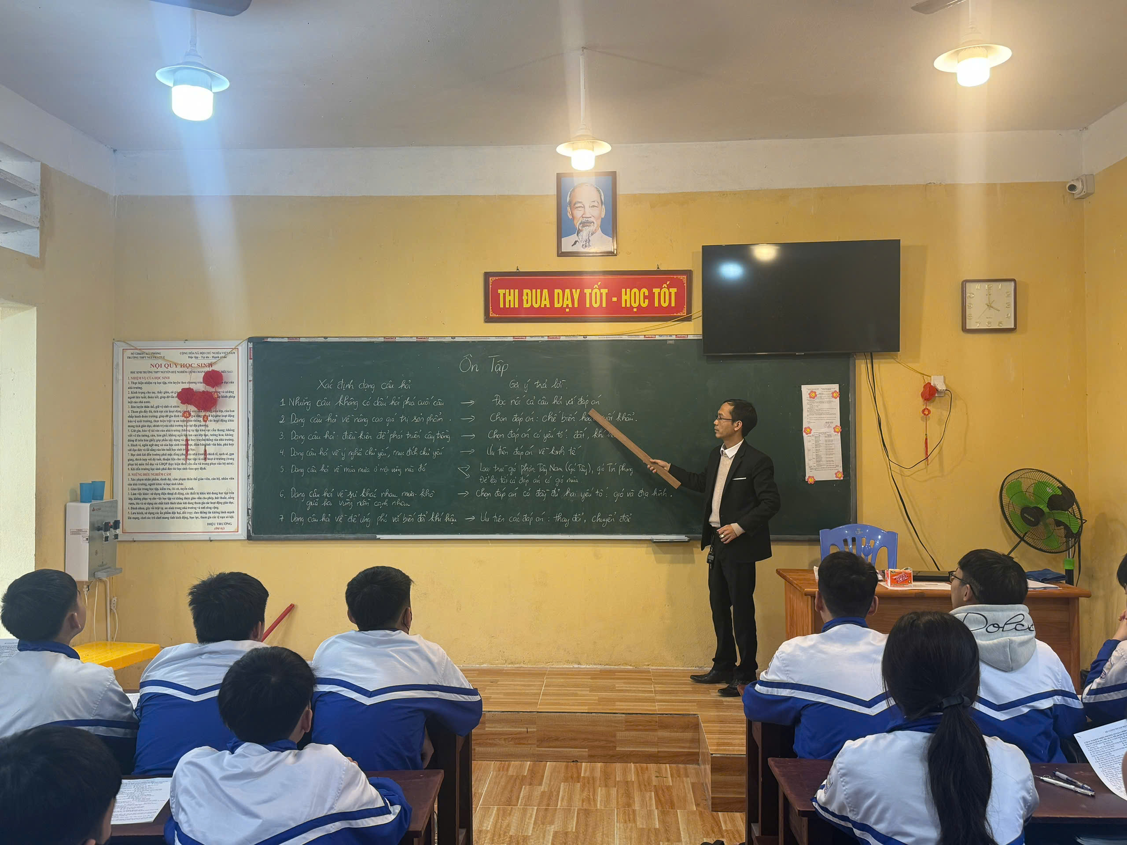

Slide 15
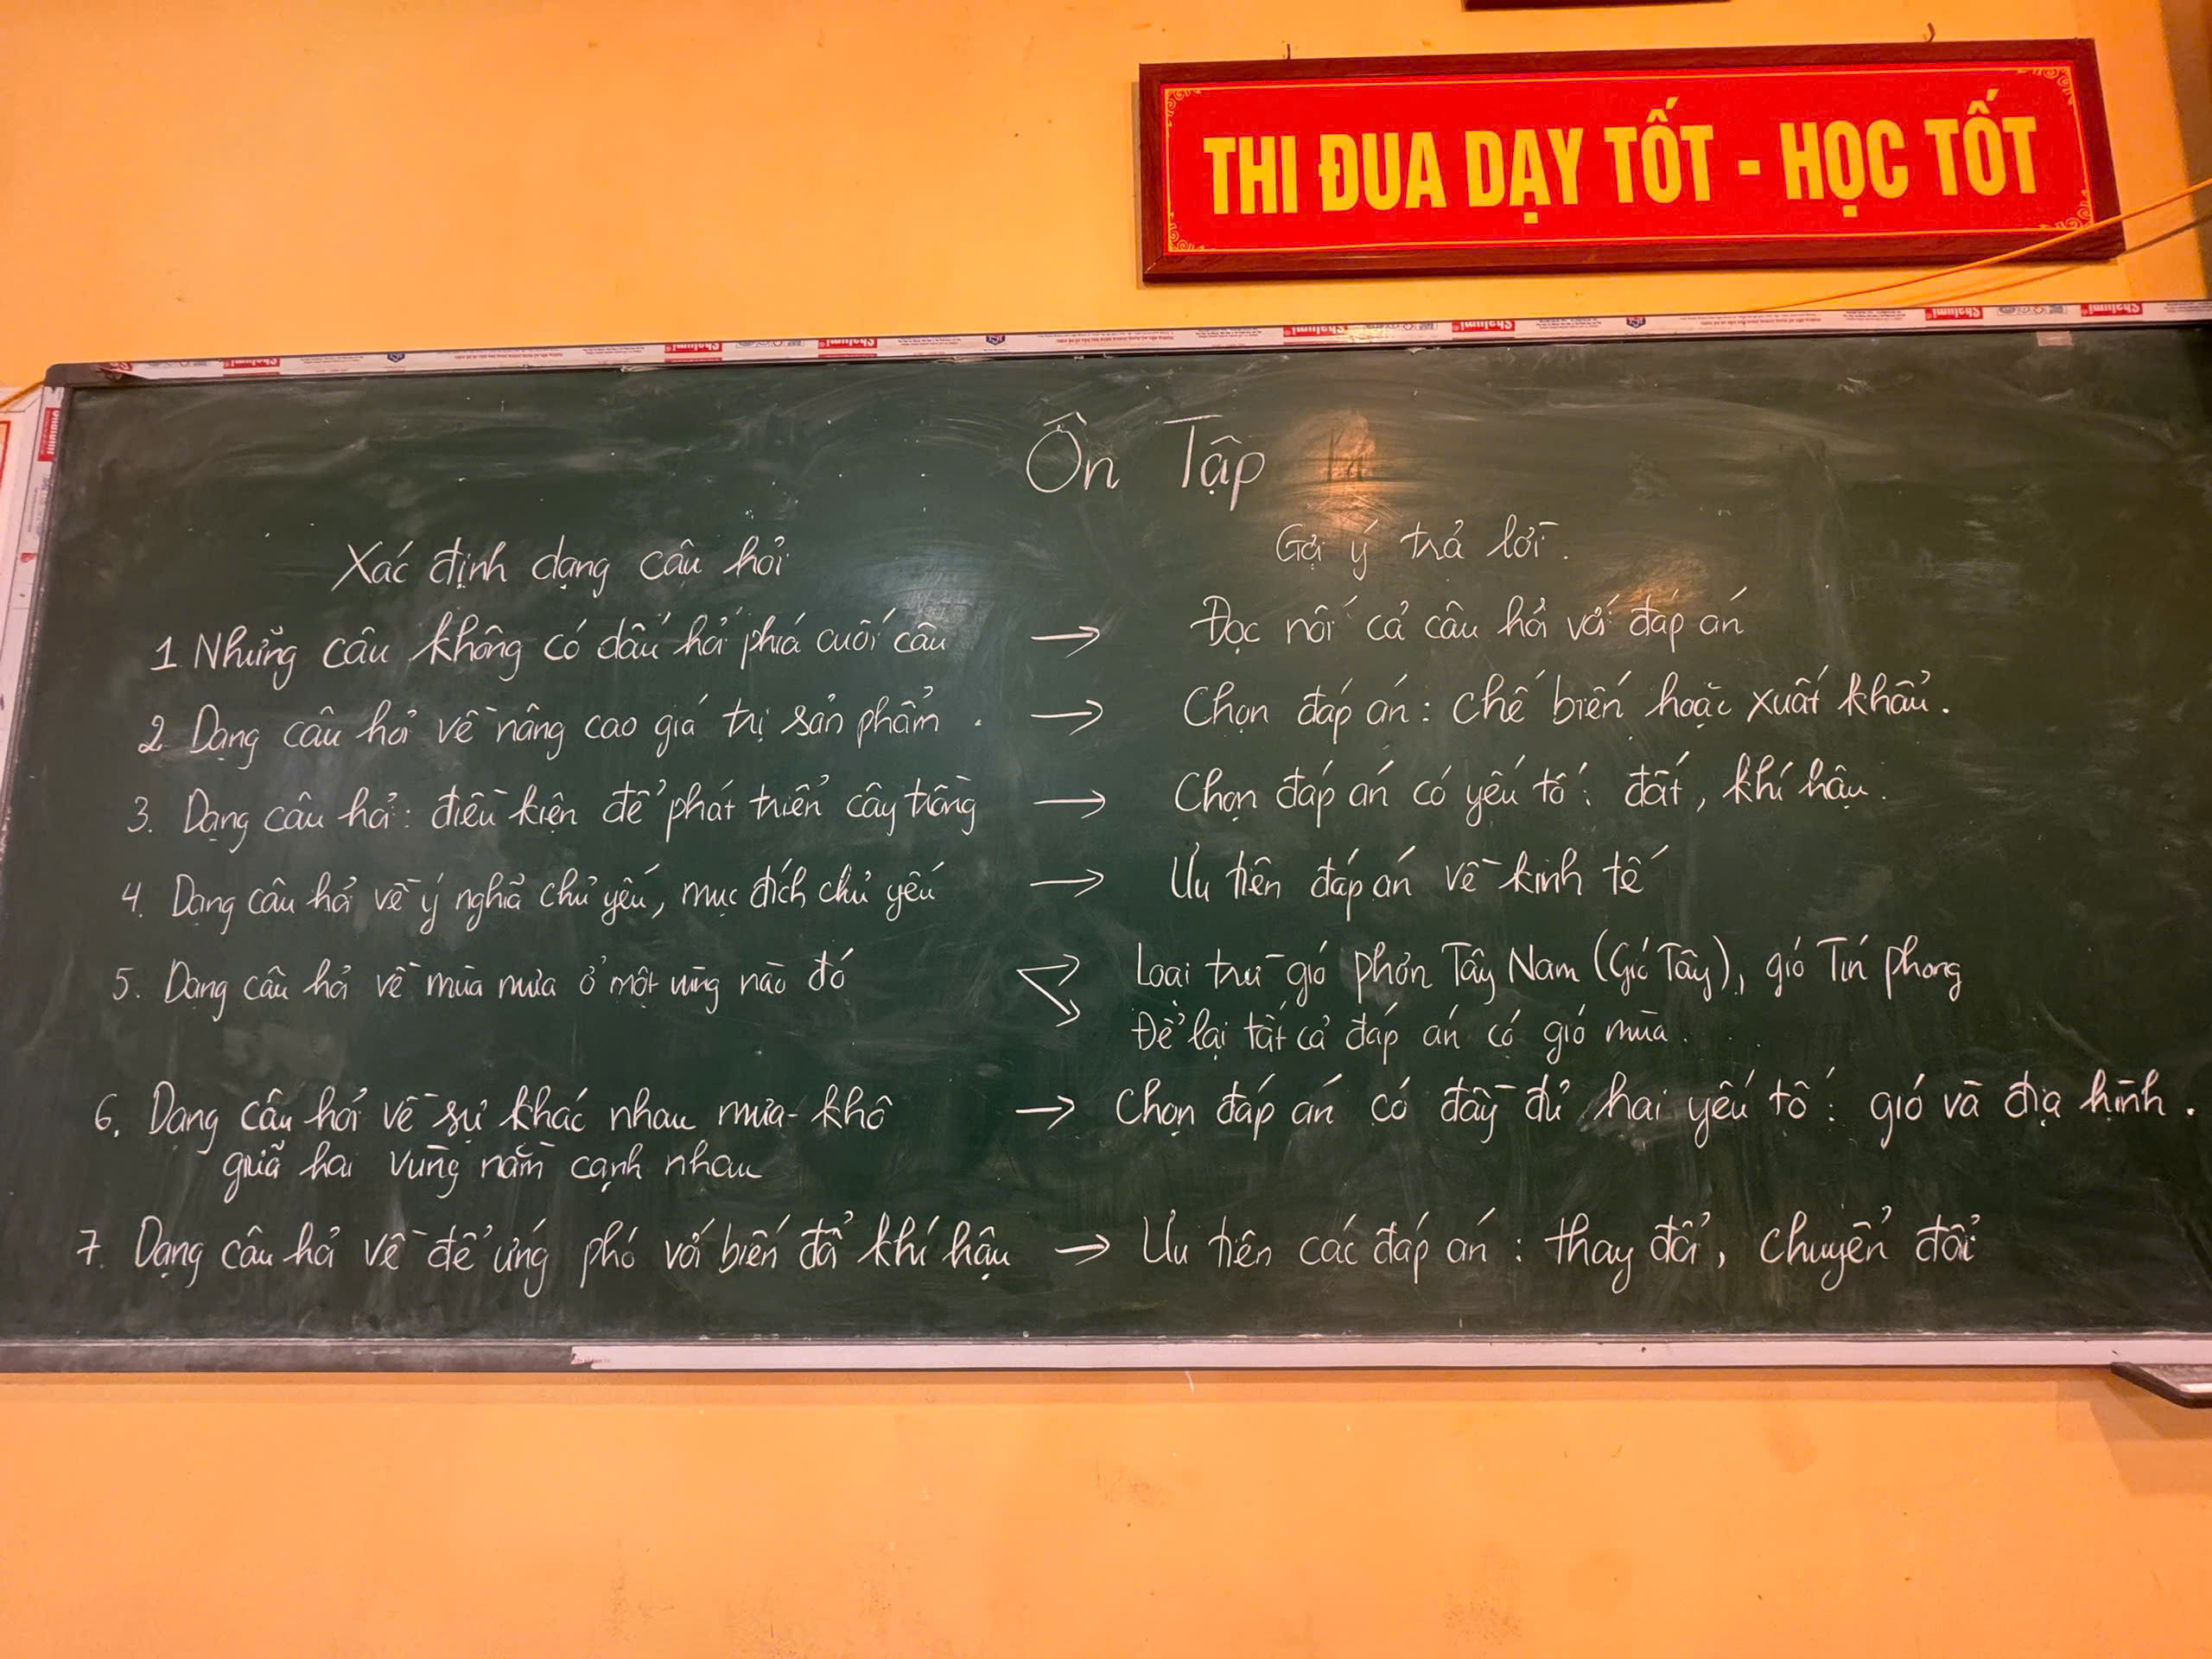

Slide 16
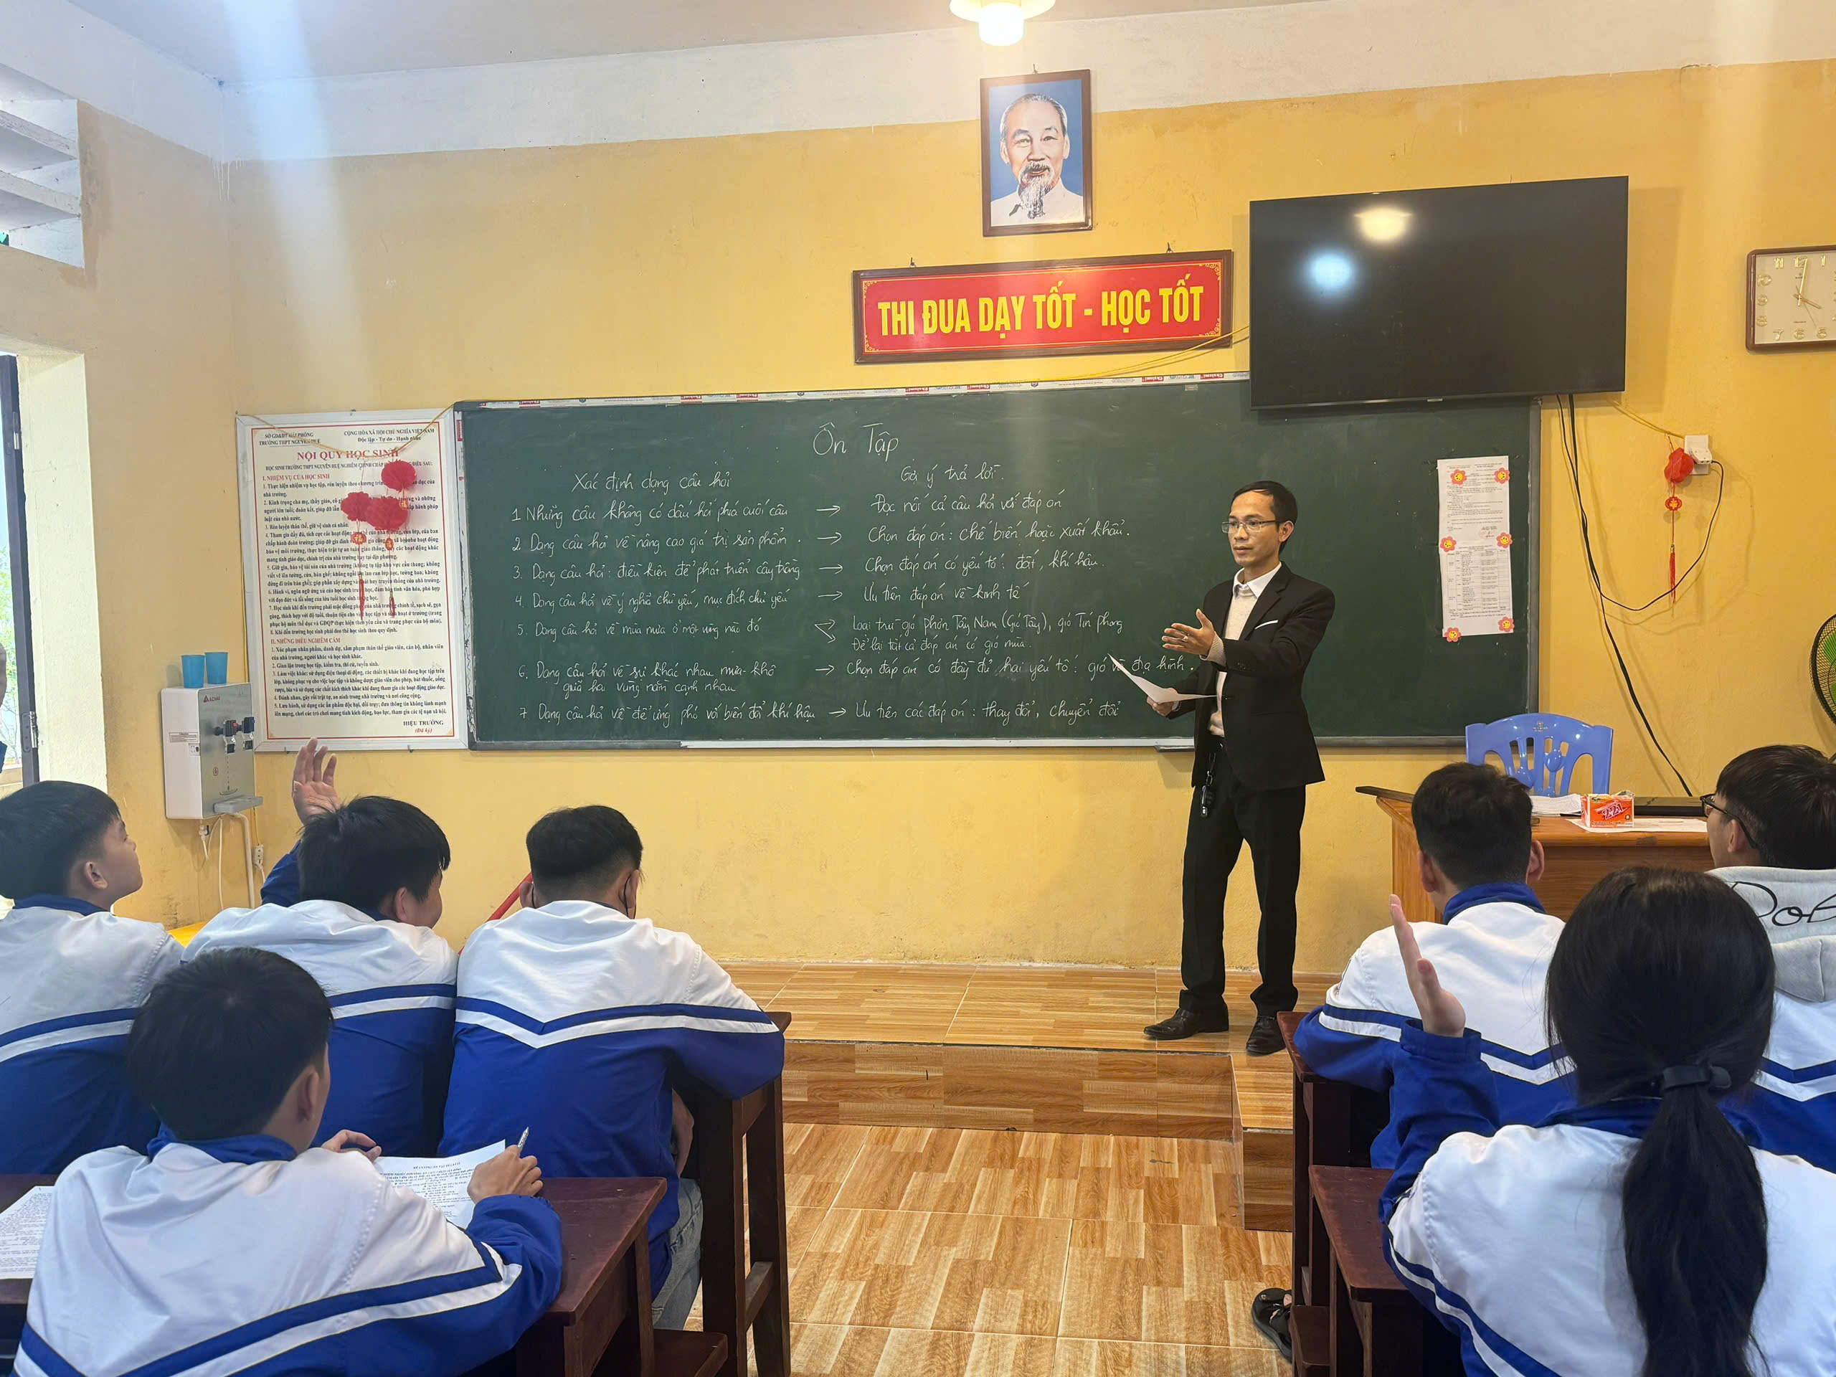

Slide 17
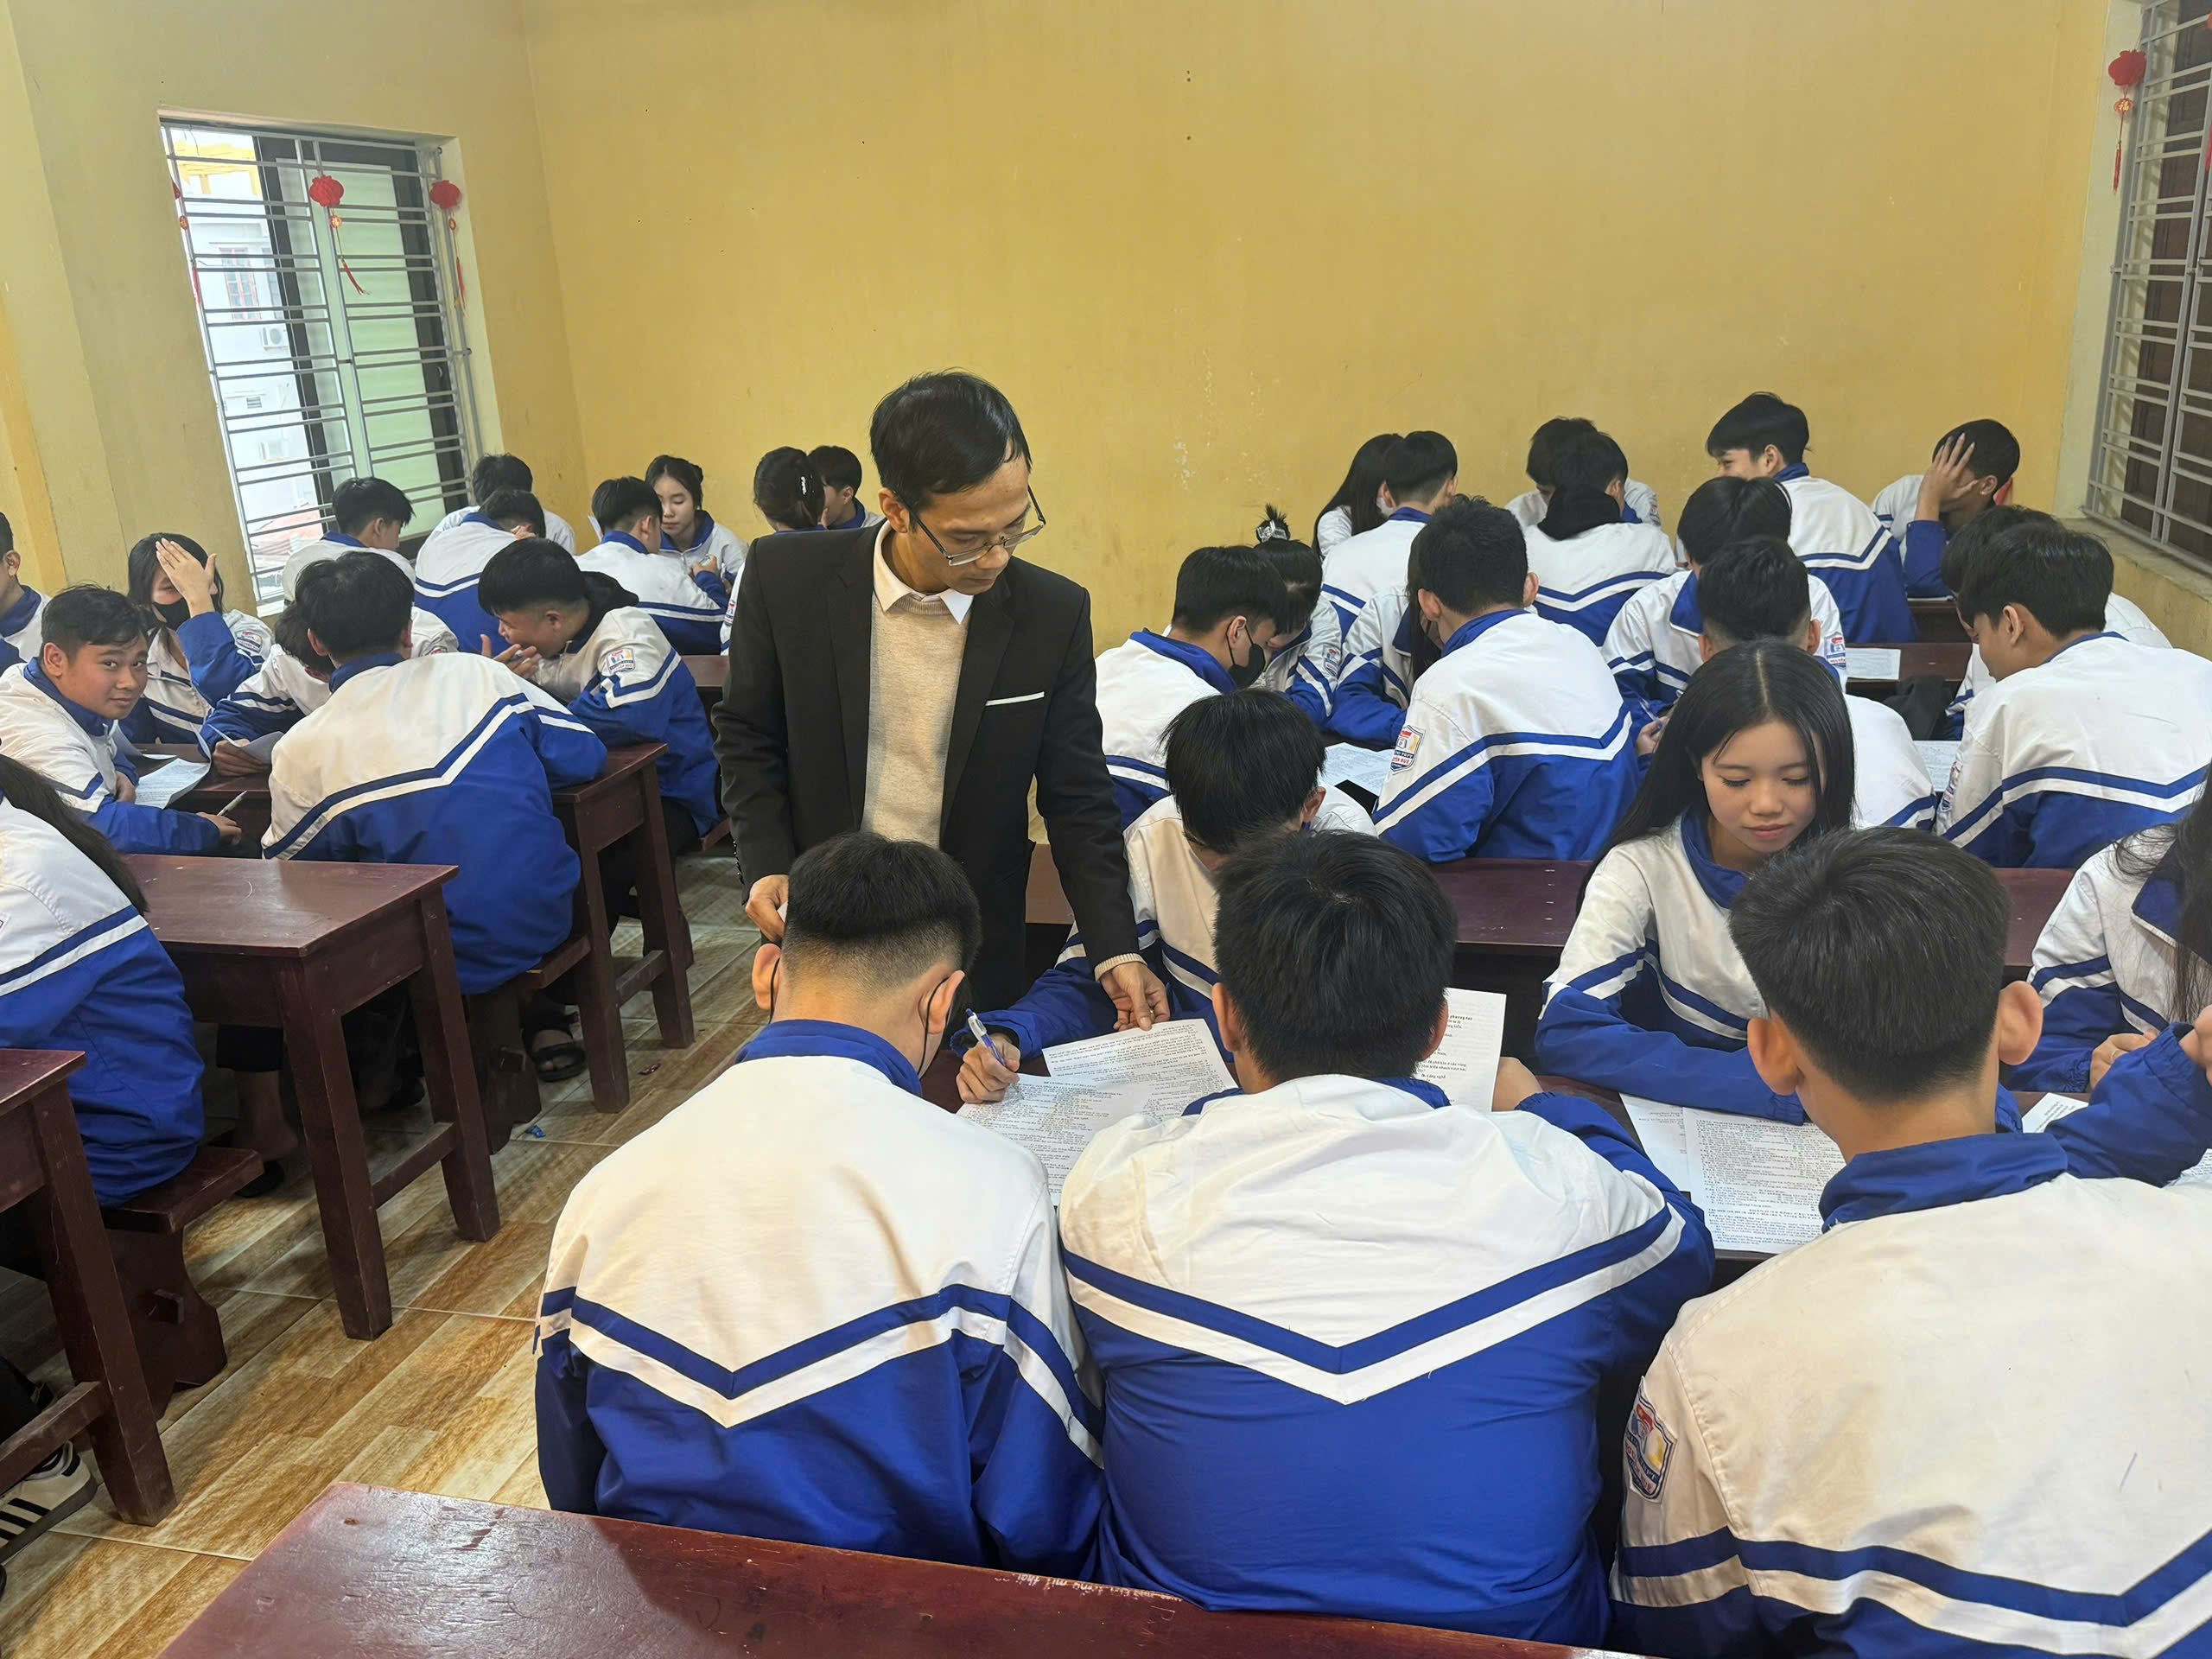

Slide 18
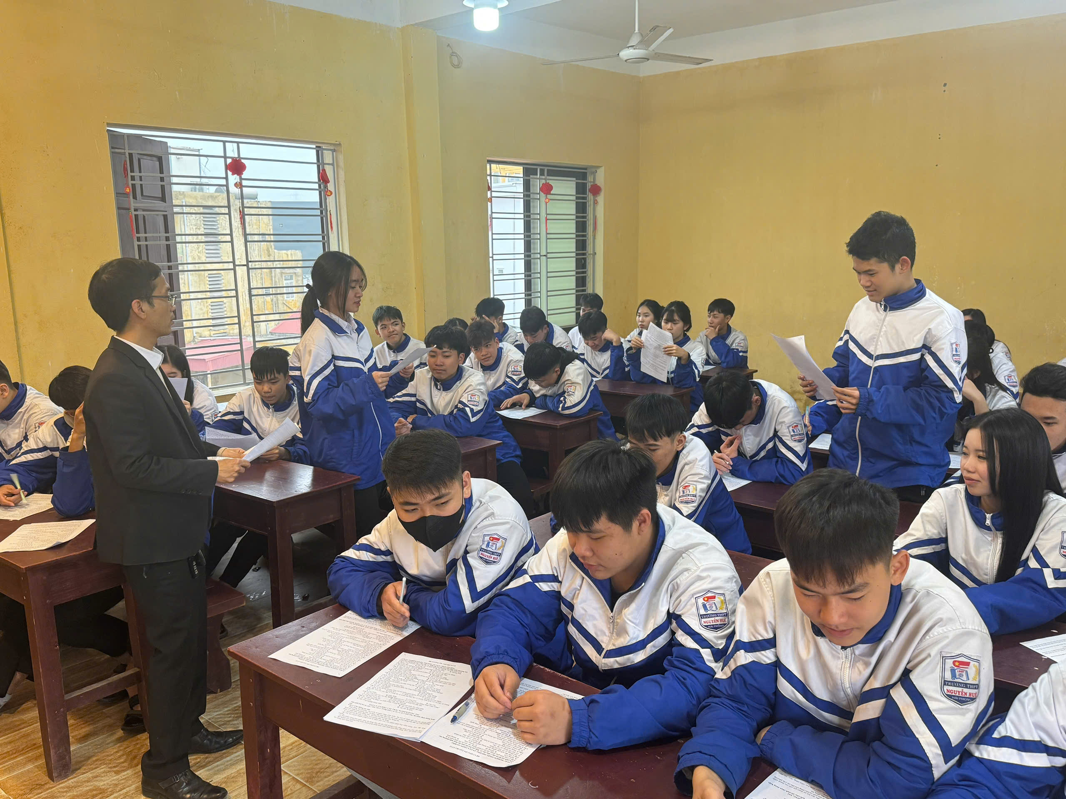

Slide 19
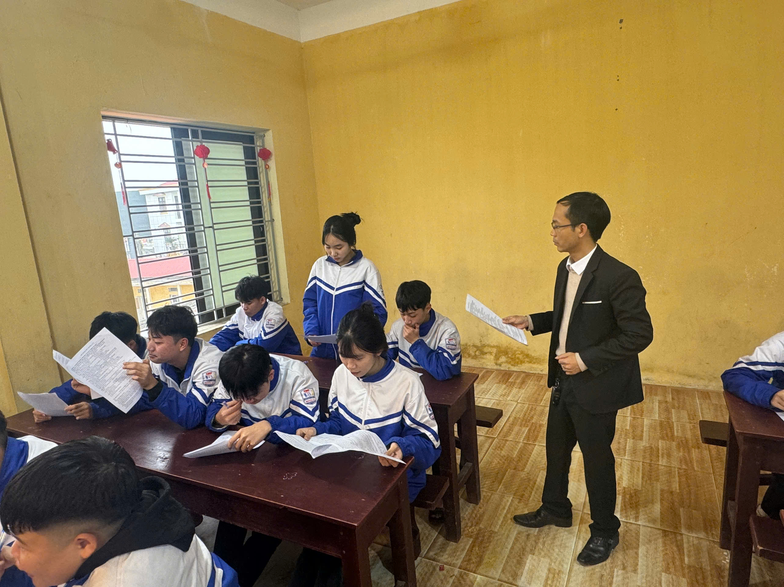

Slide 20
DẠNG CÂU KHÔNG CÓ DẤU HỎI PHÍA CUỐI CÂU
Câu hỏi: Nội thương của nước ta hiện nay
A. có thị trường chính ở các vùng núi.
B. hoàn toàn do Nhà nước đảm nhiệm.
C. phát triển đồng đều giữa các vùng.
D. có các mặt hàng trao đổi đa dạng.

Slide 21
DẠNG CÂU HỎI VỀ Ý NGHĨA CHỦ YẾU
Câu hỏi: Ý nghĩa chủ yếu của việc phát triển nông nghiệp hàng hóa ở nước ta là
A. tạo nguồn nông sản lớn, tăng lợi nhuận.
B. sử dụng hợp lí tự nhiên, tạo ra việc làm.
C. phục vụ chế biến, tạo nếp sản xuất mới.
D. tạo cơ cấu đa dạng, nâng cao năng suất.

Slide 22
DẠNG CÂU HỎI VỀ MÙA MƯA
Câu hỏi: Mùa mưa ở dải đồng bằng ven biển Bắc Trung Bộ chịu tác động chủ yếu của
A. gió mùa Tây Nam, gió mùa Đông Bắc, bão, dải hội tụ và áp thấp nhiệt đới.
B. gió tây nam từ Bắc Ấn Độ Dương đến, gió đông bắc, bão, áp thấp nhiệt đới.
C. dải hội tụ và áp thấp nhiệt đới, bão, gió tây nam từ Bắc Ấn Độ Dương đến.
D. áp thấp nhiệt đới và bão, gió mùa Tây Nam, gió Tây và gió mùa Đông Bắc.

Slide 23
DẠNG CÂU HỎI VỀ Ý NGHĨA CHỦ YẾU
Câu hỏi: Các vùng trên lãnh thổ nước ta khác nhau về chế độ mưa chủ yếu do tác động của
A. Tín phong bán cầu Bắc, hoạt động của gió mùa, vị trí địa lí và địa hình.
B. gió mùa Tây Nam, gió tây nam từ Bắc Ấn Độ Dương đến, vị trí địa lí.
C. gió mùa Đông Bắc, Tín phong bán cầu Bắc, vị trí địa lí và địa hình núi.
D. gió tây nam thổi vào mùa hạ, vị trí địa lí, độ cao và hướng các dãy núi.

Slide 24
PHẦN II. NỘI DUNG
4. Thực nghiệm sư phạm
4.1 Mô tả cách thức thực hiện
- Bước 1: Chọn đối tượng thực nghiệm là lớp 12A5 năm học 2024 - 2025 của Trường THPT Nguyễn Huệ
- Bước 2: Chọn lớp đối chứng là lớp 12A7 năm học 2024- 2025 của trường THPT Nguyễn Huệ có học lực khá tương đồng với lớp thực nghiệm.
- Bước 3: Tiến hành dạy “Ôn tập phần trắc nghiệm nhiều phương án lựa chọn” bằng phương pháp đặt và giải quyết vấn đề trên lớp thực nghiệm theo giáo án đã xây dựng và lớp đối chứng theo phương pháp truyền thống.
- Bước 4: Tổ chức kiểm tra lớp thực nghiệm và lớp đối chứng với cùng đề trắc nghiệm và so sánh kết quả của hai lớp.

Slide 25
PHẦN II. NỘI DUNG
4. Thực nghiệm sư phạm
4.2. Kết quả thực nghiệm
* Kết quả hoạt động học tập:
Sau khi tiến hành dạy “Ôn tập phần trắc nghiệm nhiều phương án lựa chọn” bằng phương pháp đặt và giải quyết vấn đề ở lớp thực nghiệm tôi nhận thấy việc tổ chức hoạt động học tập theo phương pháp đặt và giải quyết vấn đề cho HS tuy còn có chút bỡ ngỡ nhưng HS tập trung chú ý vào bài học nhiều hơn. HS hào hứng, tích cực, chủ động tham gia các hoạt động học tập. Các em dễ dàng trả lời được các câu hỏi trắc nghiệm ở các mức độ khác nhau. Trong khi đó ở lớp đối chứng không khí học tập tẻ nhạt, trầm lắng, uể oải, các em thiếu tập trung, không chú ý và đưa ra rất nhiều câu trả lời sai.

Slide 26
PHẦN II. NỘI DUNG
4. Thực nghiệm sư phạm
4.2. Kết quả thực nghiệm
* Kết quả bài kiểm tra:
- Lớp sử dụng phương pháp đặt và giải quyết vấn đề: Số câu trắc nghiệm trung bình trả lời đúng: 8/10 câu, tương ứng với 8,0 điểm. Không có học sinh nào trả lời đúng dưới 5 câu.
- Lớp không sử dụng phương pháp đặt và giải quyết vấn đề: Số câu trắc nghiệm trung bình trả lời đúng: 5/10 câu, tương ứng với 5,0 điểm. Có 1/3 số học sinh chỉ trả lời đúng dưới 5 câu trắc nghiệm.

Slide 27
4.2 Kết quả thực nghiệm sư phạm
Nội dung | Kết quả
Cảm nhận của em khi học tiết học theo phương pháp đặt và giải quyết vấn đề | Rất thích | Thích | Bình thường | Không thích
 | 36 | 4 | 4 | 1
 | 80% | 9% | 9% | 2%
Mức độ tham gia tiết học? | Rất tích cực | Tích cực | Bình thường | Không tích cực
 | 29 | 8 | 6 | 2
 | 65% | 18% | 13% | 4%
Phương pháp đặt và giải quyết vấn đề có giúp các em được hoạt động, tăng tính sáng tạo? | Có |  | Không
 | 43 |  | 2
 | 96% |  | 4%
Em có muốn sử dụng phương pháp đặt và giải quyết vấn đề cho các đề kiểm tra lần sau không? | Có |  | Không
 | 42 |  | 3
 | 93% |  | 7%

Slide 28
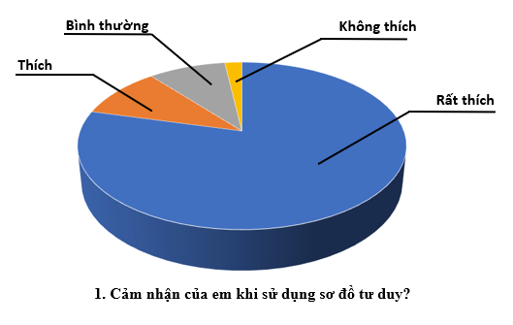
4.2 Kết quả thực nghiệm sư phạm
1%
9%
9%
80%
Cảm nhận của em với phương pháp đặt và giải quyết vấn đề?

Slide 29
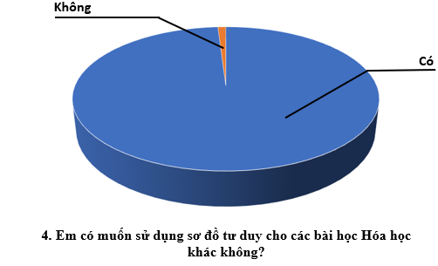
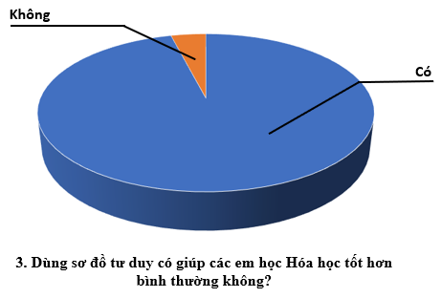
4.2 Kết quả thực nghiệm sư phạm
4%
7%
96%
93%
3. Phương pháp đặt và giải quyết vấn đề có giúp em học môn Địa Lí tốt hơn không?
4. Em có muốn sử dụng phương pháp này để ôn tập không?

Slide 30
PHẦN III. KẾT LUẬN VÀ KHUYẾN NGHỊ
1. Ưu điểm và hạn chế của phương pháp.
a, Ưu điểm của phương pháp đặt và giải quyết vấn đề.
- Phương pháp đặt và giải quyết vấn đề giúp HS nhận thức sâu sắc hơn nội dung kiến thức bài học, phát triển trí tuệ và trả lời đúng nhiều câu hỏi trắc nghiệm ở các mức độ khác nhau.
- Phương pháp đặt và giải quyết vấn đề có tác dụng to lớn trong việc nâng cao hứng thú, sự say mê và động cơ học tập cho HS .
Tóm lại sử dụng phương pháp đặt và giải quyết vấn đề có hiệu quả trong việc tích cực hóa, khơi gợi niềm hứng thú học tập cho HS đối với môn Địa Lí, đồng thời thúc đẩy tinh thần ôn tập cho học sinh. Ngoài ra phương pháp đặt và giải quyết vấn đề còn giúp HS rèn kỹ năng thuyết trình, giúp HS tự tin, bạo dạn dám thể hiện bản thân trước đám đông góp phần hoàn thành sứ mệnh đào tạo thế hệ trẻ thành những con người tự tin, năng động, sáng tạo mở ra con đường hội nhập và phát triển trong tương lai.

Slide 31
PHẦN III. KẾT LUẬN VÀ KHUYẾN NGHỊ
b. Hạn chế của phương pháp phương pháp đặt và giải quyết vấn đề.
- Một tiết học thực hiện phương pháp dạy học này đòi hỏi sự chuẩn bị kỹ lưỡng hơn và mất nhiều thời gian hơn. Giáo viên cần có sự định hướng rõ ràng thì mới đảm bảo tính hiệu quả của tiết học.

Slide 32
PHẦN III. KẾT LUẬN VÀ KHUYẾN NGHỊ
2. Phương hướng khắc phục các hạn chế.
a) Đối với GV
- Đòi hỏi giáo viên cần dành nhiều thời gian để tìm hiểu về phương pháp, các bước thực hiện một cách tuần tự. Đồng thời, trau dồi năng lực sư phạm, sáng tạo ra các vấn đề hay tình huống tốt.
- Giáo viên cần đảm bảo tính linh hoạt và khả năng đặt vấn đề hợp lý để định hướng cho học sinh một cách tốt nhất.
b) Đối với tổ/nhóm chuyên môn:
Thường xuyên tổ chức các buổi dự giờ thăm lớp để rút kinh nghiệm mỗi tiết dạy, trao đổi kinh nghiệm giảng dạy giữa các đồng nghiệp, đặc biệt là học hỏi các PPDH mới hiện nay để nâng cao hiệu quả trong giảng dạy.
c) Đối với Lãnh đạo nhà trường:
Tạo điều kiện về cơ sở vật chất kĩ thuật để việc vận dụng các PPDH mới đạt hiệu quả cao, tăng nguồn kinh phí đầu tư vào việc mua các loại sách tham khảo, các thiết bị đồ dùng phục vụ cho quá trình dạy học...

Slide 33
PHẦN III. KẾT LUẬN VÀ KHUYẾN NGHỊ
3. Khả năng triển khai rộng rãi biện pháp.
- Biện pháp đã áp dụng tại đơn vị trong phạm vi cấp trường.
- Tôi tin rằng biện pháp này nếu được công nhận sẽ đạt được sự đồng tình ủng hộ của các đồng nghiệp trong Thành phố. Bởi biện pháp có thể áp dụng ở nhiều đơn vị.

Slide 34


Xin chân thành cảm ơn các quý thầy cô giáo!

